Slide 1
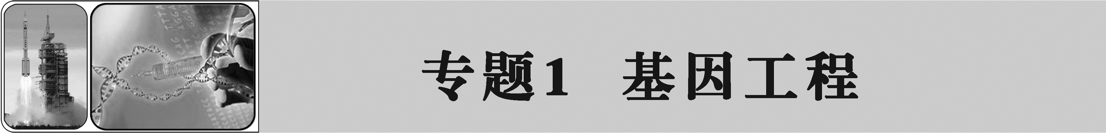
第一章 基因工程
1.2 基因工程的原理和技术

Slide 2
一、基因工程的原理
让人们感兴趣的基因（即目的基因）在宿主细胞中稳定和高效地表达。
目的基因：是指编码人们所需要合成的蛋白质的结构基因，是人们所需要的基因。如人的胰岛素基因、干扰素基因、白细胞介素基因、植物的抗病基因、抗虫基因、抗除草剂基因等。
宿主细胞（受体细胞）：是让目的基因进行克隆和表达的细胞。如大肠杆菌、枯草杆菌、酵母菌和动植物细胞等。
例如：人生长激素基因导入大肠杆菌进行克隆，并合成生长激素。
目的基因
宿主细胞

Slide 3
二、基因工程基本操作的五个步骤
有了目的基因，我们才能赋予一种生物以另一种生物的遗传特性。
1、目的基因的获取
2、形成重组DNA分子
使目的基因在受体细胞中稳定存在，并可进行遗传、表达和发挥作用
3、将重组DNA分子导入受体细胞
载体进入受体细胞稳定表达，才能实现一种生物的基因在另一种生物中的转化。
4、筛选含有目的基因的受体细胞
才能确定目的基因是否真正在受体细胞中稳定遗传和正确表达。
5、目的基因的表达

Slide 4
1、目的基因的获取
获取目的基因有哪些方法？
1、从基因文库中获取
2、利用PCR技术扩增
3、人工合成

Slide 5
1.1 从基因文库中获取目的基因
（1）基因文库
将含有某种生物不同基因的许多DNA片断，导入到受体菌的群体中，各个受体菌分别含有这种生物的不同基因，称为基因文库。
种类
基因组文库： 含有一种生物的全部基因
部分基因文库：只包含了一种生物的部分基因，
如：cDNA文库

Slide 6
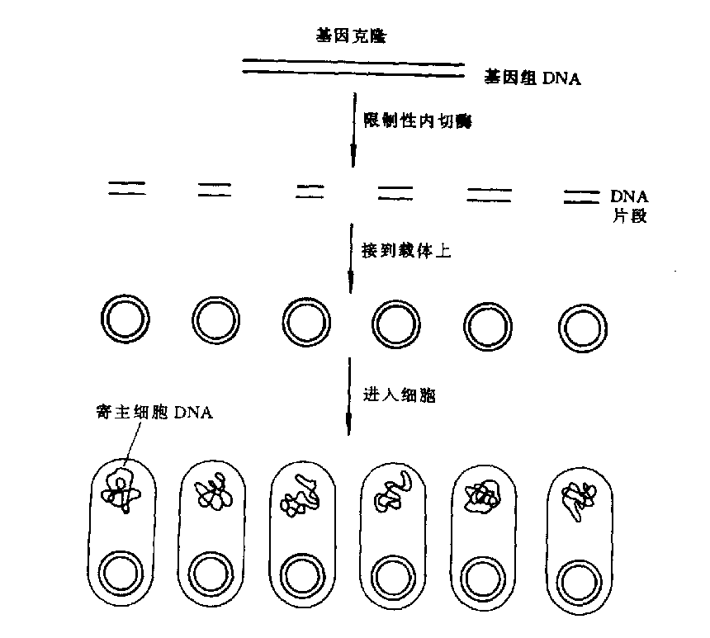
（2）基因文库的构建方法
①基因组文库的构建
供体细胞DNA
限制酶
提取某种生物的全部DNA
接到载体上
DNA片段
用适当的 限制酶酶切
一定大小的DNA片段
将DNA片段与载体连接
进入细胞
寄主细胞DNA
重组载体
导入受体菌中储存
基因组文库

Slide 7
② cDNA文库的构建-----逆转录法：
提取某种生物的某器官或特定发育时期的mRNA
反（逆）转录酶
单链DNA
DNA聚合酶
双链cDNA片段
与载体连接
重组载体
导入受体 菌中储存
cDNA文库

Slide 8
基因组DNA文库与cDNA文库的比较
某生物体内全部DNA
某种生物某个时期的mRNA
限制酶
反转录
许多DNA片段
cDNA
与运载体 连接导入
与运载体 连接导入
受体菌群体
受体菌群体
基因组文库
部分基因文库
（cDNA文库）

Slide 9
（3）构建基因文库的目的
便于在不知道目的基因核苷酸序列的情况下，获得所需的目的基因。
怎样从基因文库中得到我们所需的目的基因呢?
(4）从基因文库中得到目的基因的方法
依据：目的基因的有关信息。
如：基因的核苷酸序列
基因的功能
基因在染色体上的位置
基因的转录产物mRNA
基因翻译产物蛋白质等特性

Slide 10
1.2 利用PCR技术扩增目的基因
（1）PCR称为聚合酶链式反应，是一项在生物体外复制
特定DNA片段的核酸合成技术
（2）原理：DNA复制
（3）条件：已知基因的核苷酸序列（前提）、一对引物、
四种脱氧核苷酸、耐热的DNA聚合酶（Taq酶）
（4）结果：使目的基因的片段在短时间内成百万倍地扩增

Slide 11
（5）过程：
a、DNA变性（90℃-95℃）：双链DNA模板
在热作用下，氢键断裂，形成DNA单链
b、退火（复性55℃-60℃）：系统温度降低，
引物与DNA模板结合，形成局部双链。
c、延伸（70℃-75℃）：在Taq酶的作用下，从
引物处延伸，合成与模板互补的DNA链。

Slide 12
PCR具体过程

Slide 13
1.3 人工合成目的基因
1）反转录法：
以目的基因转录成的信使RNA为模板，反转录成互补的单链DNA，然后在酶的作用下合成双链DNA，从而获得所需的基因。
目的基因的mRNA
反转录
单链DNA
合成
双链DNA
(即目的基因)
2）化学合成法：根据已知的氨基酸序列合成DNA法 ：
蛋白质的氨基酸序列
mRNA的核苷酸序列
结构基因的核苷酸序列
推测
推测
化学合成
目的基因

Slide 14
目的基因获取方法的选择
如果不知道目的基因的核苷酸序列，可以通过构建基因文库的方法，即通过受体菌储存并扩增目的基因后，从基因文库中去获得目的基因。
如果知道目的基因的核苷酸序列，而且基因比较小，可以通过DNA合成仪利用化学方法人工合成。
如果只知道目的基因两端的核苷酸序列，而且基因又比较大，则可以通过PCR技术扩增目的基因。

Slide 15
2、形成重组DNA分子
质粒
重组DNA
限制酶
目的基因
DNA连接酶

Slide 16
双酶切法
用两种限制酶对质粒或DNA分子片段进行切割，以获得相应的粘性末端。
限制酶EcoRI（G↓AATTC）和BamHI （G↓GATCC）联合切割：
GAATTC
GGATCC
AATTC
G
目的基因
目的基因
CTTAAG
CCTAGG
G
CCTAG
G
AATTC
GATCC
G
目的基因
G
G
CTTAA
CCTAG
质粒
注意：选择酶切位点时，尽量不要破坏质粒上的标记基因。

Slide 17
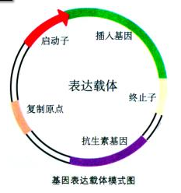
重组DNA分子的组成元件
目的基因
启动子：在基因的首端，是RNA聚合酶识别和
结合的部位。
终止子 ：在基因的尾端，
转录终止部位。
标记基因：鉴别受体细胞中
是否有目的基因
复制起点：DNA复制的起点

Slide 18
3、将重组DNA分子导入受体细胞
将重组DNA分子导入受体细胞并使之扩增。
（1）受体细胞的选择
细菌、真菌、动植物细胞均可。
a.如要获得目的基因的产物：
通常以大肠杆菌等繁殖快的细菌为受体。
b.如要获得具某种优良性状的转基因植物：
通常导入植物体细胞→植物组织培养→转基因植物。
c.如要获得具某种优良性状的转基因动物：
通常导入动物受精卵细胞→胚胎培养移植→转基因动物。

Slide 19
（2）导入方法
转化 ——
目的基因进入受体细胞内，并且在受体细胞内维持稳定和表达的过程
农杆菌转化法
导入植物细胞
基因枪法
花粉管通道法
方法
导入动物细胞
——显微注射法
导入微生物细胞
——Ca²⁺处理感受态细胞法

Slide 20

1、将目的基因导入植物细胞的方法：
农杆菌转化法(采用最多）
①农杆菌特点：
易感染双子叶植物和裸子植物，对大多数单子叶植物没有感染能力
②原理：Ti质粒上的T---DNA（可转移的DNA)可以转移到受体细胞，并且整合到受体细胞染色体的DNA上。
Ti质粒
T-DNA

Slide 21
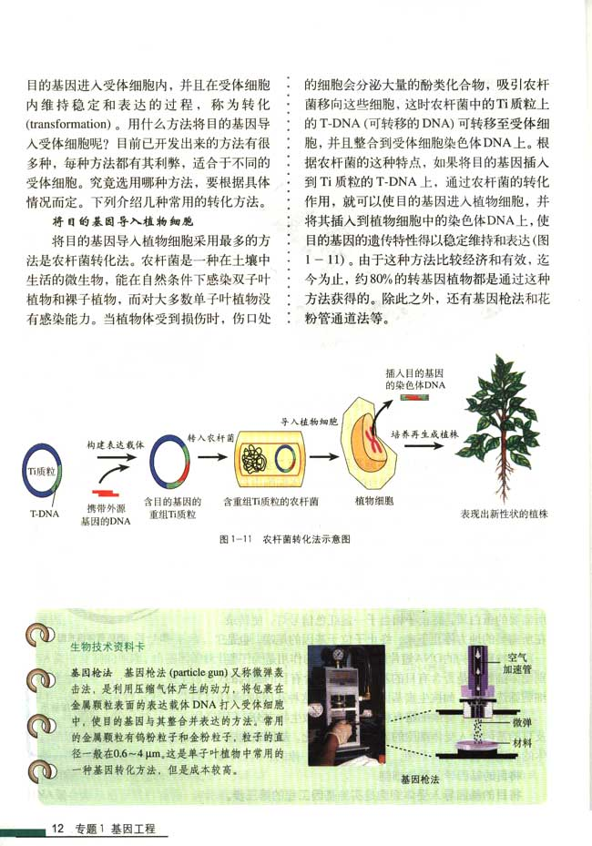
三、目的基因导入受体细胞
③过程：
转入
导入
构建基因表达载体
农杆菌
植物细胞
稳定维持和表达
农杆菌的作用：农杆菌可感染植物，将目的
基因转移到受体细胞中。

Slide 22
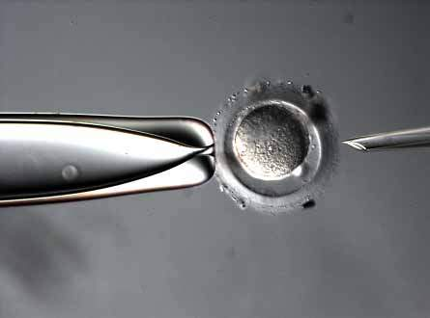
2、将目的基因导入动物细胞
①方法：显微注射法
②程序：
目的基因表达载体提纯 取卵（受精卵） 显微注射 受精卵 新性状动物

Slide 23
（3）将目的基因导入微生物细胞
方法——
Ca²⁺处理法
思考：早期的基因工程用什么作受体细胞？为什么？
常用原核生物，因为原核生物繁殖快、多为单细胞、遗传物质相对较少等。
思考：为什么要用Ca²⁺处理受体细胞？
过程：
Ca²⁺处理受体细胞
感受态细胞
用Ca^{2＋}处理，增加细菌细胞壁的通透性
重组表达载体与感受态细胞混合
感受态细胞吸收DNA分子

Slide 24
4、筛选含有目的基因的受体细胞
尽管使用了大量的受体细胞，但真正导入了重组DNA分子的受体细胞很少，因此必须将它从中检测出来。
筛选的方法主要依赖于质粒中的抗性基因所表达的产物进行筛选。（一般用选择培养基）
一般利用质粒中含有抗性基因（如抗四环素基因），可以使转入重组质粒的受体细菌在含有相应抗生素（如四环素）的培养基中扩增生长，而其它细菌则死亡。

Slide 25
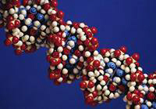
抗四环素基因
（标记基因）
目的基因
质粒
供体DNA
抗生素抗性基因
（标记基因）
受体细胞
受体细胞
重组DNA
四环素培养基
四环素培养基
生长被抑制
正常生活

Slide 26
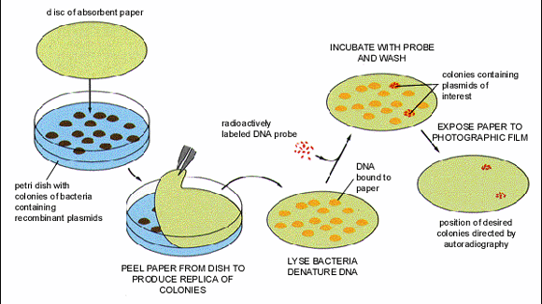
抗生素培养基

Slide 27
5、目的基因的表达
转录
翻译
表达的含义：
转录
翻译
DNA mRNA 蛋白质
如何检测和鉴定目的基因？
（1）插入检测：DNA分子杂交技术
（2）转录检测：分子杂交技术
（3）翻译检测：抗原抗体杂交技术
（4）个体生物水平的鉴定：抗虫鉴定、抗病鉴定、
活性鉴定等

Slide 28
1、插入检测
目的：
检测转基因生物染色体的DNA上是否插入了目的基因
方法：
DNA分子杂交技术
¹⁴N
转基因生物的DNA
变性
¹⁴N
¹⁵N
变性
目的基因 探针
¹⁵N
转基因生物DNA单链与目的基因探针互补配对。

Slide 29
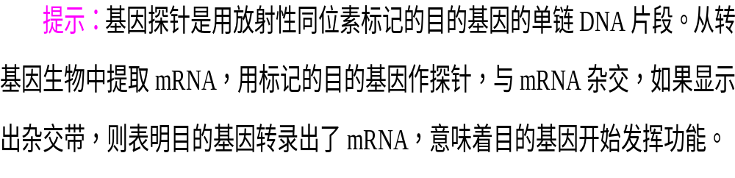
什么是基因探针？如何检测目的基因是否开始发挥功能？
2、转录检测
目的：
检测目的基因是否转录出了mRNA
方法：
分子杂交技术
转基因生物mRNA与DNA探针互补配对

Slide 30
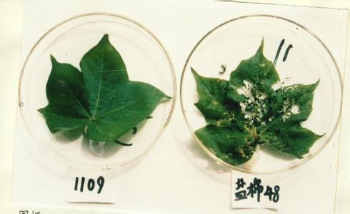
3、翻译检测
目的：
检测目的基因是否翻译成蛋白质
方法:
抗原抗体杂交技术
检测到目的蛋白说明转基因表达成功
4、个体生物学水平的鉴定
抗虫鉴定、抗病鉴定、
活性鉴定等
转基因棉花
非转基因棉花

Slide 31
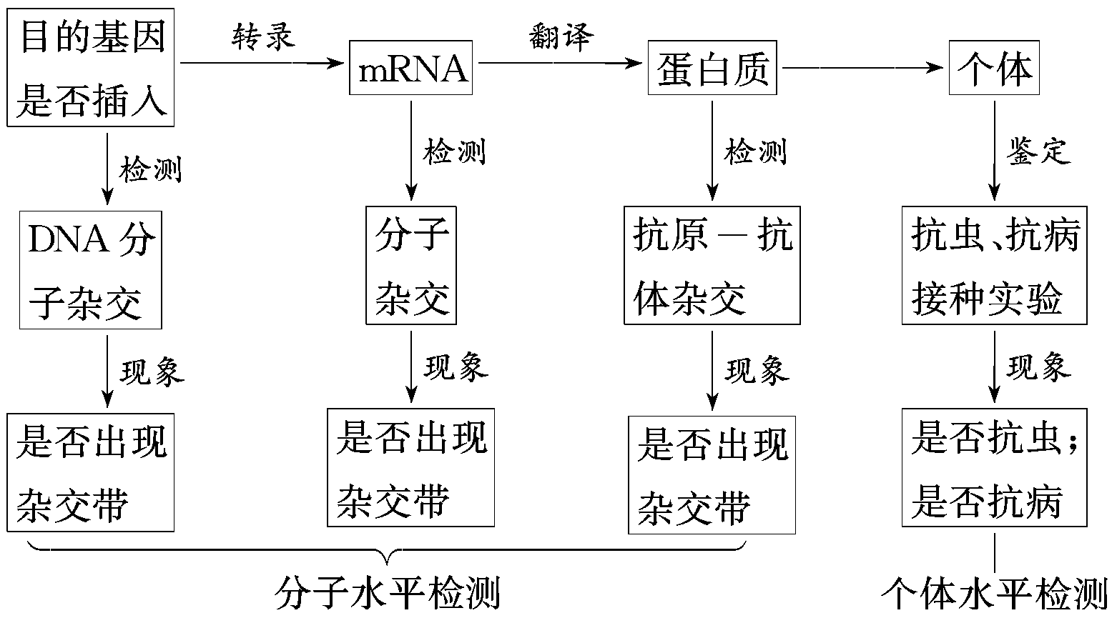
检测和鉴定目的基因归纳：

Slide 32
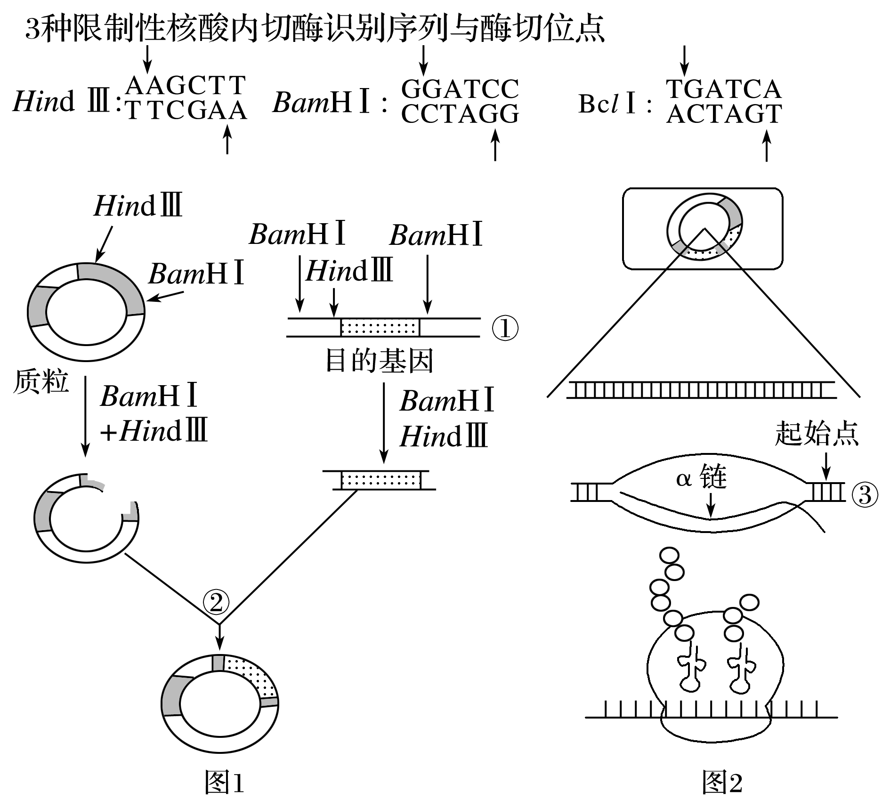
3.苏云金杆菌(Bt)能产生具有杀虫能力的毒素蛋白。图1是转Bt毒素蛋白基因植物的重组DNA形成过程示意图；图2是毒素蛋白基因进入植物细胞后发生的两种生物大分子合成的过程，据图回答下列问题：
(1)将图1 ①的DNA用HindⅢ、BamHⅠ完全酶切后，反应管中有__种DNA片段。过程②需要用到_________酶。
4
DNA连接
(2) 假设图1中质粒原来BamHⅠ识别位点的碱基序列变为了另一种限制酶BclⅠ识别位点的碱基序列，现用BclⅠ和HindⅢ切割质粒，则该图1中①的DNA右侧还能选择BamHⅠ进行切割，并能获得所需重组质粒吗？并请说明理由。
能。切割后露出的粘性末端相同

Slide 33
(3)若上述假设成立，并成功形成重组质粒，则重组质粒
A.既能被BamHⅠ也能被HindⅢ切开
B.能被BamHⅠ但不能被HindⅢ切开
C.既不能被BamHⅠ也不能被HindⅢ切开
D.能被HindⅢ但不能被BamHⅠ切开
√
解析 根据酶切位点和识别的碱基序列可知，重组质粒只能被HindⅢ但不能被BamHⅠ切开。
(4)要想检测导入的Bt毒素蛋白基因是否表达，在分子水平上可用_______________法进行检测，如果出现杂交带，说明目的基因已经表达蛋白质产品，转基因植物培育成功。
抗原－抗体杂交

